Slide 1
м
Игры для профилактики нарушений письма и чтения у детей дошкольного возраста.
Л
Р
Ш
А

Slide 2
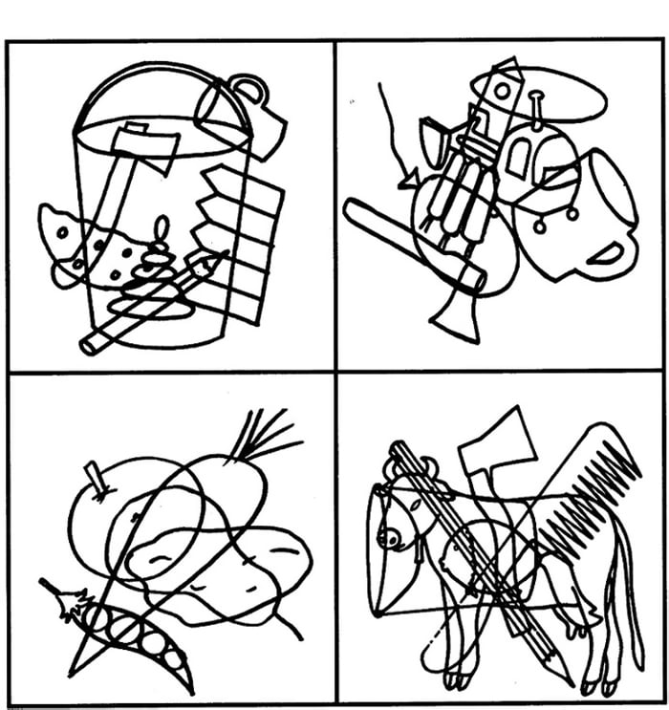
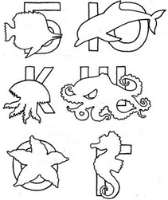
«УЗНАЙ ПРЕДМЕТЫ
/буквы/»

Slide 3
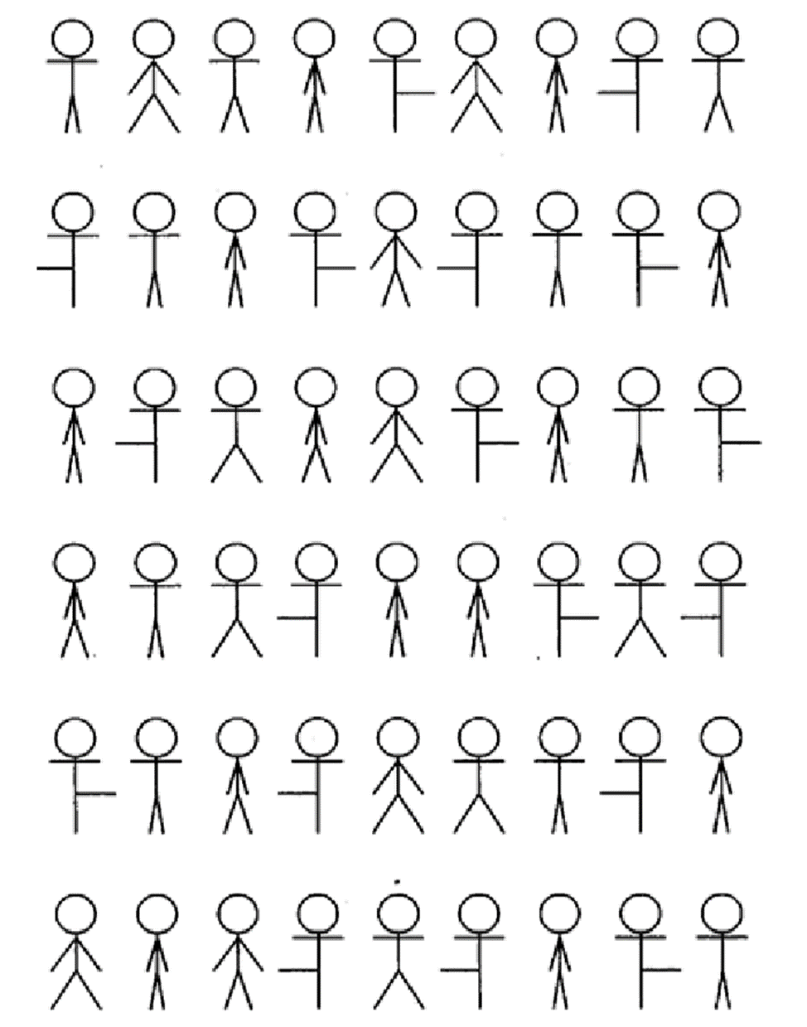
«Найди и обведи»

Slide 4
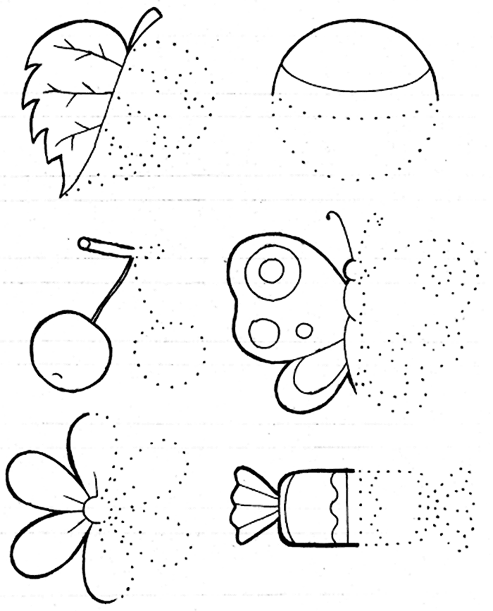
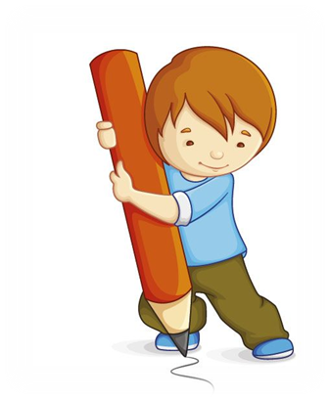
«Дорисуй, допиши»

Slide 5
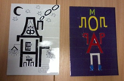
«Веселые картинки»
С
Л

Slide 6
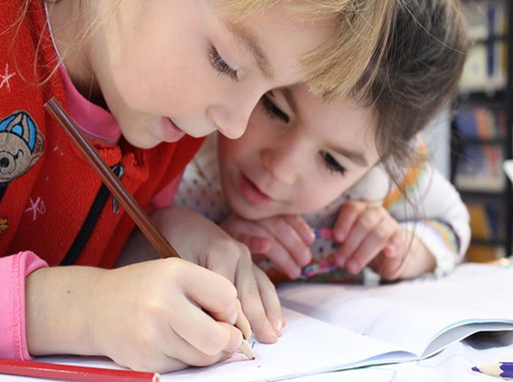
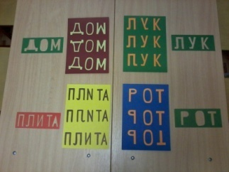
«Волшебная рамка»
А
С

Slide 7
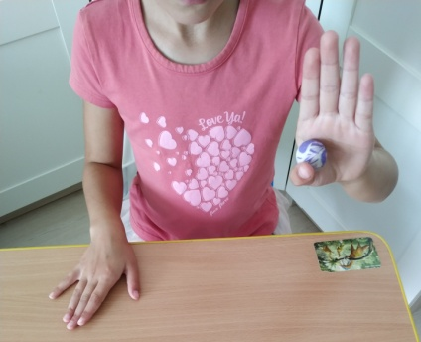
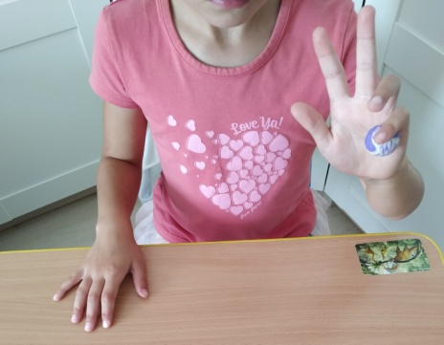
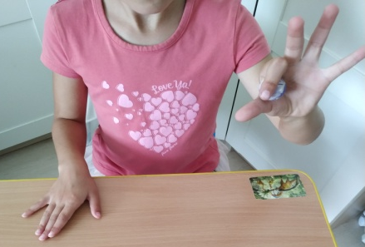
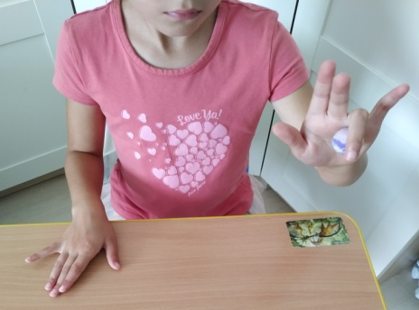
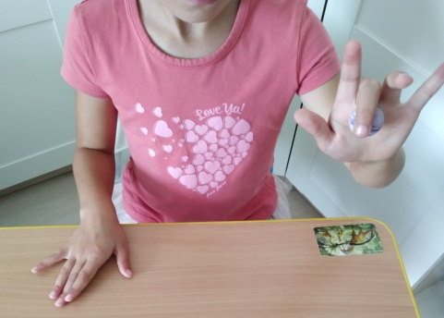
А
Л
Упражнение с мячиком
С
М

Slide 8
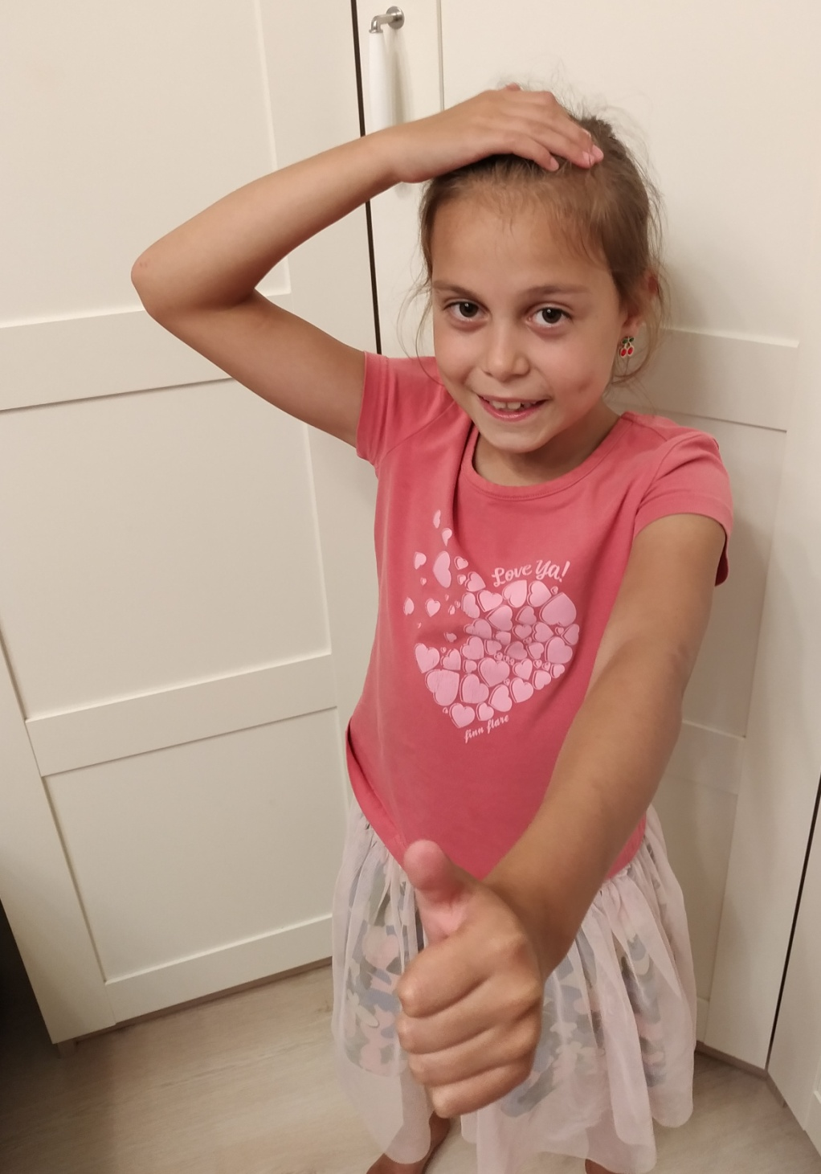
«Я молодец!»
Ладонь правой руки кладется на голову и делаются движения вперед-назад (гладишь себя по голове). Левая рука вытягивается вперед, ладонь в кулаке, большой палец поднят вверх и левой рукой совершать движение вверх-вниз. Во время данных разноплановых движений говорить слова: «Я молодец!».
Упражнение улучшает эмоциональный фон детей во время занятий, меняет восприятие себя.

Slide 9
М
У с п е х о в в р а б о т е!
А
С
Л

